Slide 1

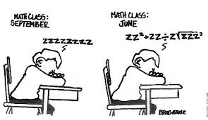
lezing
Gymnasium Felisenum
Onderpresteren

Slide 2
Programma
Niet willen, niet kunnen, niet hoeven?
Motivatie
Relatief en absoluut onderpresteren
Wel willen, maar niet kunnen
De juiste diagnose
Zwakke executieve -en leervaardigheden
Het puberbrein
Typerende karaktereigenschappen serieuze onderpresteerders
Typen serieuze onderpresteerders
Werken met ontlokkers
RITS-en
Voorkom aangeleerde hulpeloosheid
Afsluiting

Slide 3
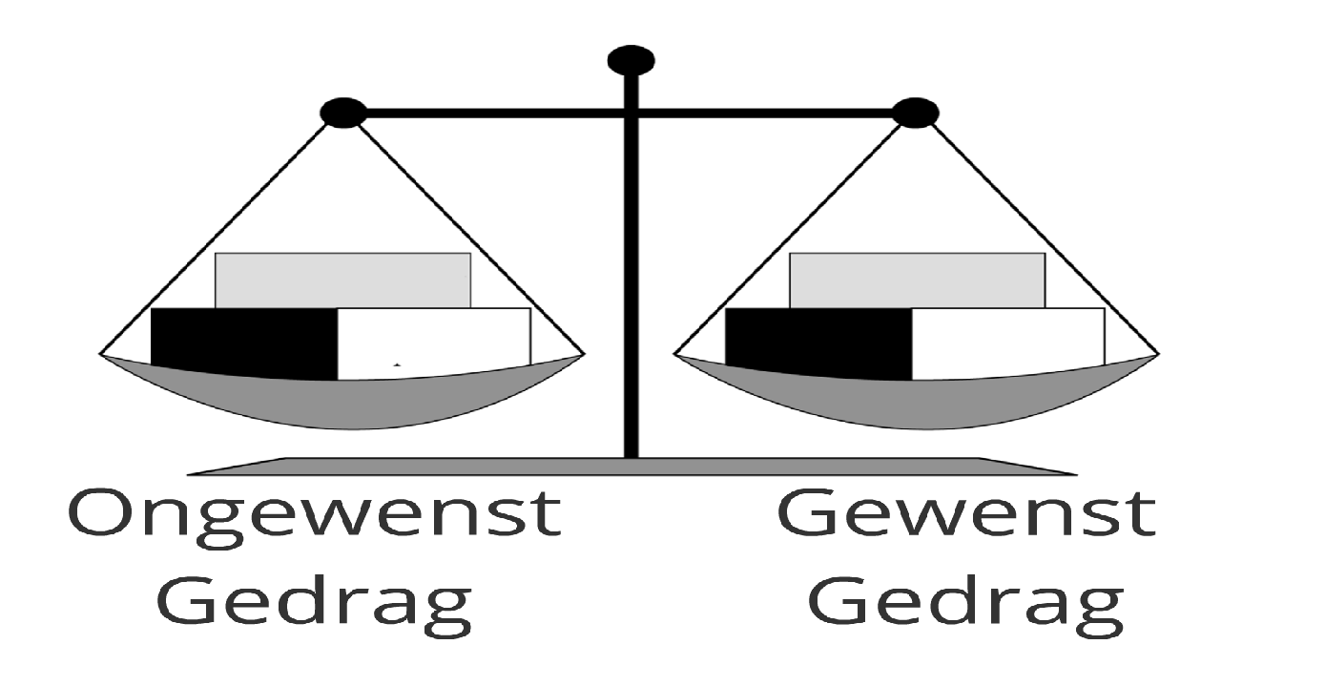
Motivatie

Slide 4
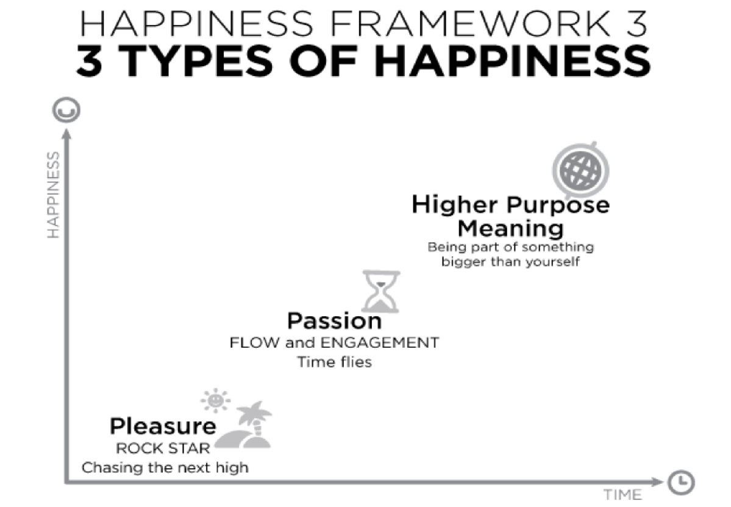

Slide 5
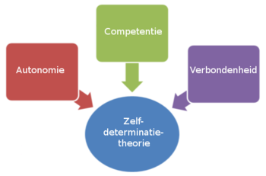

Slide 6
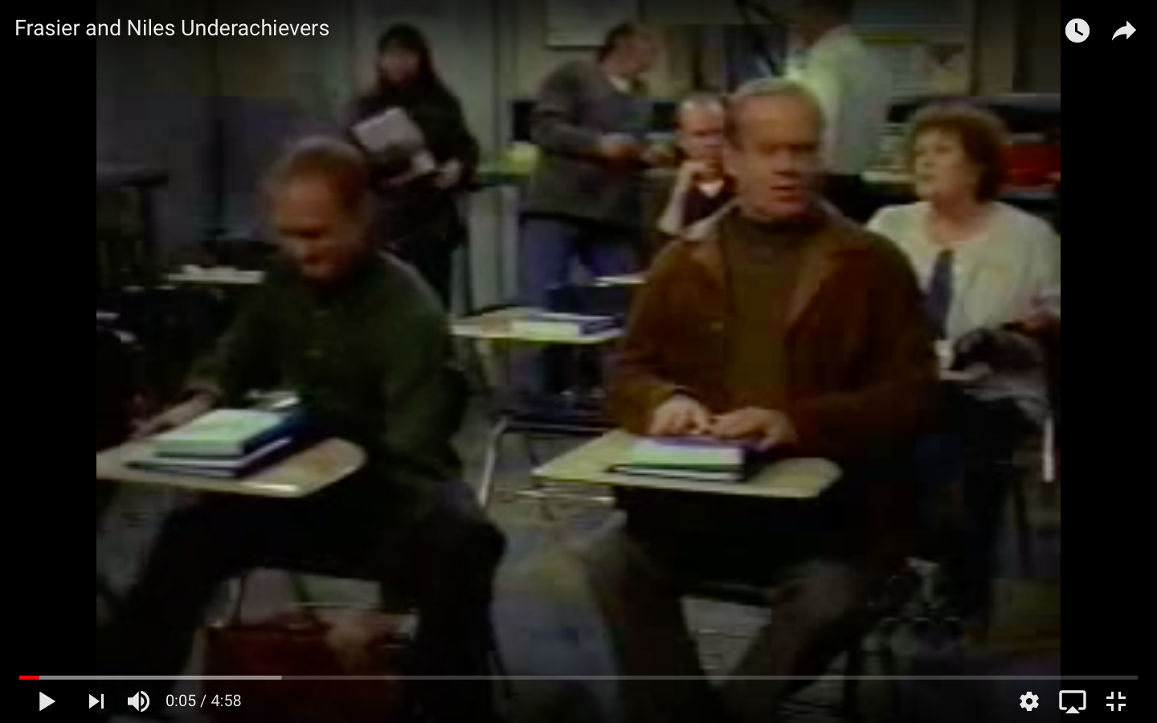
Wel willen, niet kunnen…
https://www.youtube.com/watch?v=ylJ5PP3W9zQ&t=4s

Slide 7
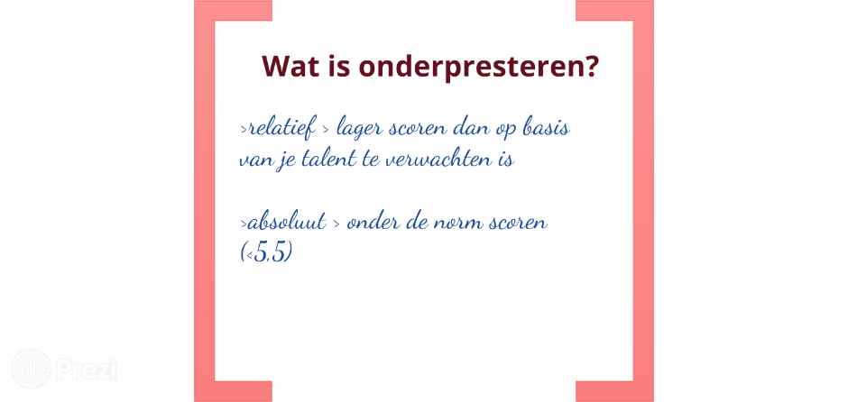

Slide 8
De juiste diagnose
Waar heb ik mee te maken?
Een echte onderpresteerder
of een look-a-like?
Executieve functies
Flexibiliteit
Plannen/organiseren
Taakinitiatie
Doelgericht doorzettingsvermogen
Volgehouden aandacht
Metacognitie
Reactie-inhibitie
Emotieregulatie
Werkgeheugen
Timemanagement
Niveau Hiaten
Te hoog Missende
niveau. concepten
Leren leren
Missende leervaardigheden, zoals woordjes leren, tekstverwerking, samenvatten, onderscheiden van hoofd-en bijzaken, maken van aantekeningen.

Slide 9
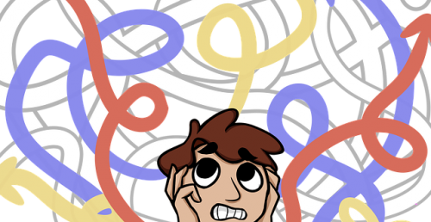
Het puber(ende) brein

Slide 10

Typerende karaktereigenschappen van serieuze onderpresteerders
Gebrekkige zelfdiscipline
Nemen geen eigen verantwoordelijkheid en zijn hier ook bang voor
Moeite met duidelijke visie op toekomst
Zijn afhankelijk in hun werk
Werken en presteren onregelmatig
Vaak last van ‘vage lichamelijke klachten’
Maken excuses en liegen tegen zichzelf en anderen om verantwoordelijkheid te vermijden

Slide 11


Omgaan met vage antwoorden
‘Ik ga beter mijn best doen.’
‘Ik ga echt een planning maken, beloofd.’
‘ik ga beter opletten.’
‘ik ga harder leren.’
Wat valt je op aan de formulering van deze antwoorden?
Hoe reageert het kind non-verbaal?
Zelfsabotage geactiveerd: Ik wil het niet, ik kan het niet, ik ga het niet doen en zal het je ook bewijzen ook! (Lijkt alsof ze niet geholpen willen worden).
Veilige schuilplaats is ontdekt en de eigen controle in gevaar.

Slide 12

De uitsteller

Slide 13
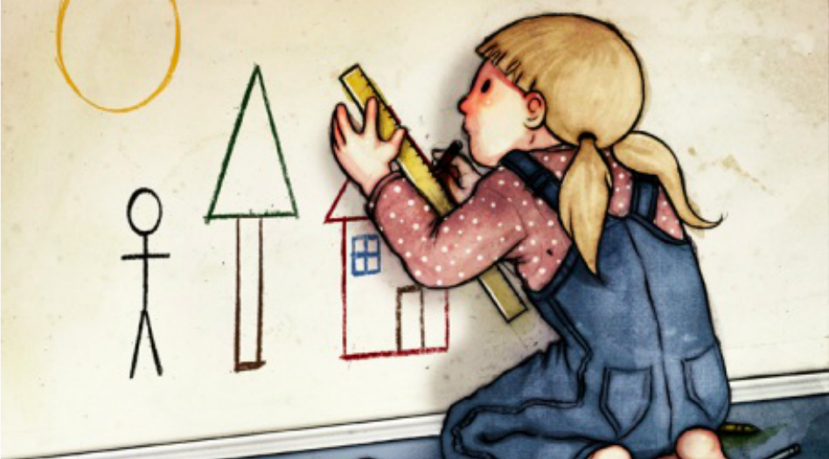
De geheime perfectionist

Slide 14
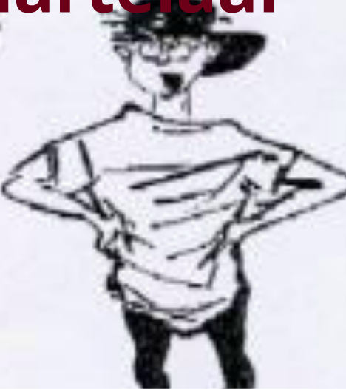
De martelaar

Slide 15
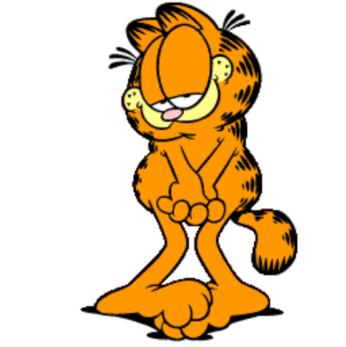
Het muurbloempje

Slide 16

Het sociale type

Slide 17

De ritselaar

Slide 18
Werken met ontlokkers
Wat vind je het leukste aan jezelf?
Wat zou je nooit kunnen leren? Hoezo?
Wat zou je nooit aan jezelf willen veranderen?
Wie kent jou het beste?
Wat doe jij het liefste als je een dagje vrij bent?
Hoe overleef je een saaie les?
Waar zouden mensen zich juist druk om moeten maken?
Als ik een prijs zou kunnen winnen om jou op te laten letten/je aan het werk krijgen, wat moet ik dan doen?
Wie is jouw grootste held(in)? Leg eens uit?
Wat zou nou het coolste project zijn waar jij aan zou willen werken?
Wat doe je het allerliefst?
Welke les op school komt het dichtste bij jou hobby/interesse?
Wat vind je van deze stelling; ‘Ik heb het nog nooit gedaan dus ik denk dat ik het wel kan’.

Slide 19
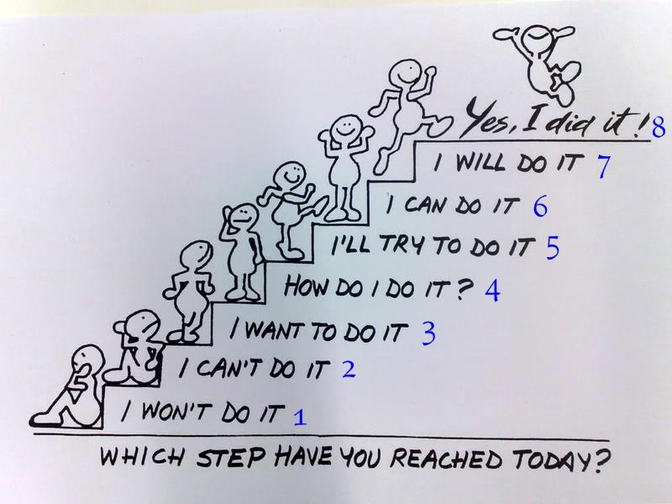
Oefenen met ontlokkers

Slide 20
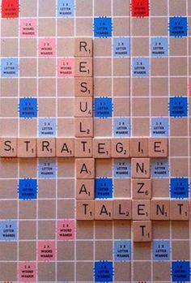
RITS-Methode
Resultaat = Inzet x Talent x Strategie
Feedback meer richten op inzet en strategie dan alleen op eindresultaat.

Slide 21
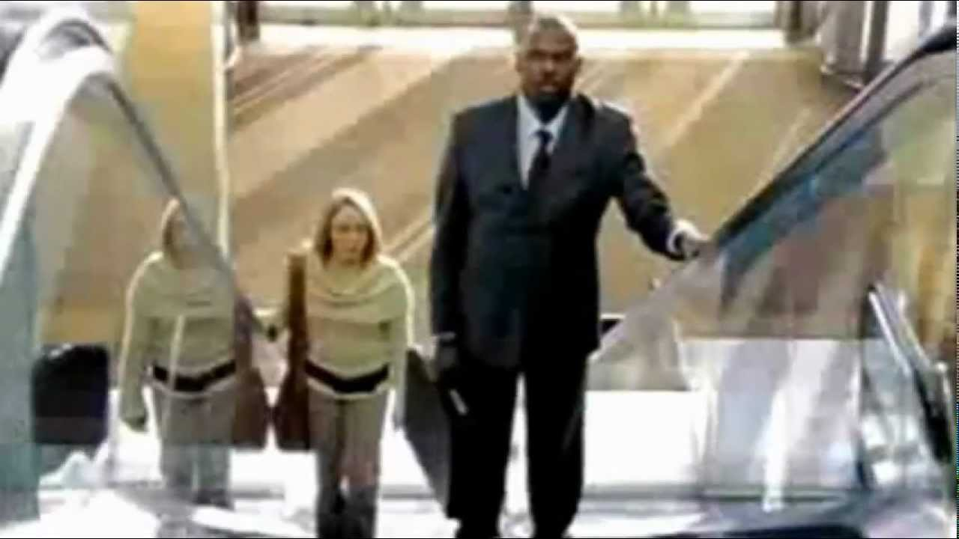
Voorkom aangeleerde hulpeloosheid
https://www.youtube.com/watch?v=oRBchZLkQR0

Slide 22
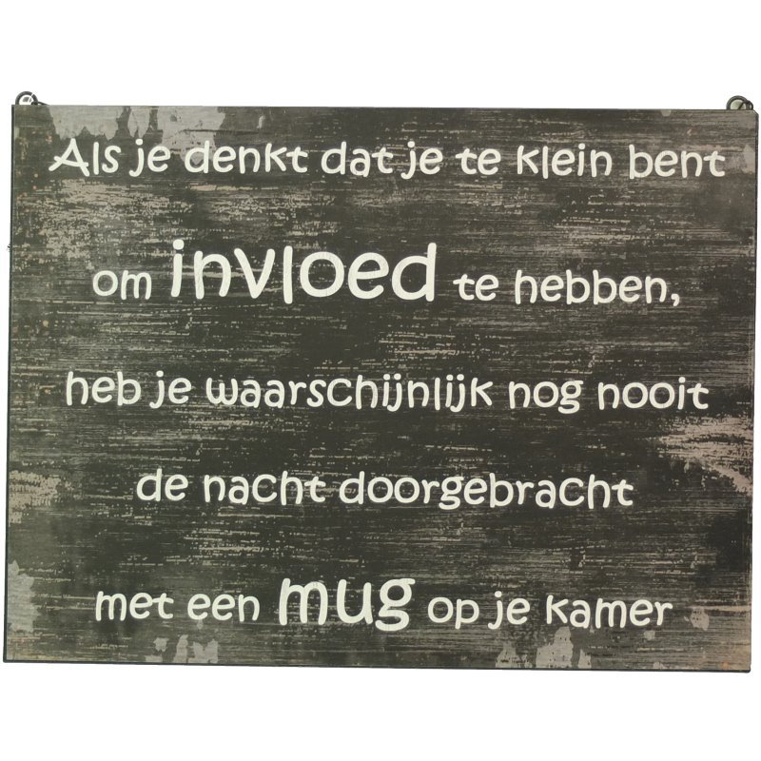
Einde programma

